Slide 1
プレゼント
１１月２６日 火曜日

Slide 2
どんな時にプレゼントやお祝いをあげますか？ もらいますか？
・クリスマス
・たんじょうび
・名前の日
・卒業（そつぎょう）するとき
・入学（にゅうがく）するとき
・結婚（けっこん）
・出産（しゅっさん）：赤ちゃんが生まれる
・ひっこし

Slide 4
✖ 私／私たちは プレゼントを くれました
私／私たちは プレゼントを あげました

Slide 6
送別会 （そうべつかい） ：さよならパーティー
なみだがでるほど うれしかった

Slide 7
グッドモーニングコール
たんご：
１．一足先に（ひとあしさきに）：a bit earlier
２．引越し祝い（ひっこしいわい）：a gift for moving
３． ひとりぐらし：living alone (verb. 一人ぐらし する）
４．必須（ひっす）アイテム：Must item
= マストアイテム
Notes:
もってくる vs もってくる

Slide 8
グッドモーニングコール
なお
まりな
みっちゃん

Slide 9
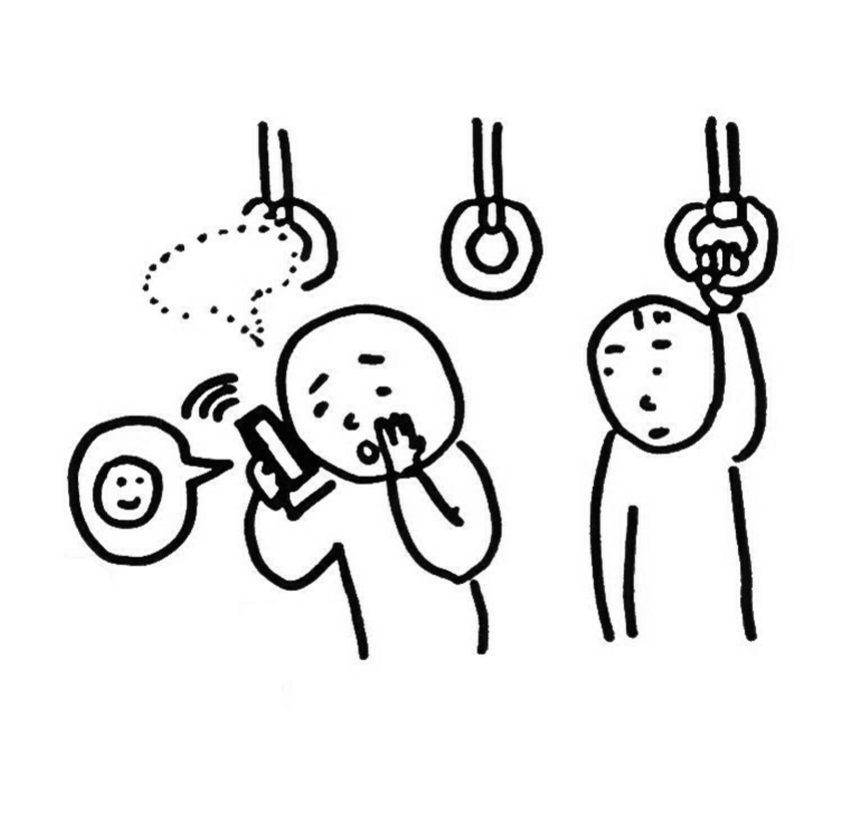
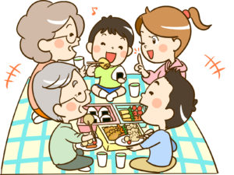
ワイワイ
コソコソ

